Slide 1


Komise bezpečnosti a prevence kriminality
(27. 4. 2022)
ODBOR BEZPEČNOSTI A KRIZOVÉHO ŘÍZENÍ

Slide 2
Oddělení krizového řízení
Ing. Libor Davídek
Oddělení bezpečnosti a prevence
Ing. Šárka Benešová
Oddělení ochrany areálu
David Šlechta

Slide 3

Krizová legislativa
ústavní zákon č. 110/1998 Sb., o bezpečnosti ČR
zákon č. 239/2000 Sb., o IZS
zákon č. 240/2000 Sb., krizový zákon
zákon č. 241/2000 Sb., o hospodářských opatřeních pro krizové stavy
zákon č. 222/1999 Sb., o zajišťování obrany ČR
zákon č. 12/2002 Sb., státní pomoci při obnově území postiženého živelní nebo jinou pohromou

Slide 4
Krizový štáb Karlovarského kraje

Slide 5
Pracovním orgánem hejtmana po řešení mimořádných událostí a krizových stavů
Složení: Bezpečnostní rada Karlovarského kraje
Stálá pracovní skupina Krizového štábu Karlovarského kraje
Svolává hejtman/ka kraje v případech:
je vyhlášen krizový stav pro celé území státu nebo pro jeho část patřící do působnosti orgánu krizového řízení,
je vyhlášen stav nebezpečí pro celé území patřící do působnosti orgánu krizového řízení
nebo pro jeho část,
jej použije ke koordinaci záchranných a likvidačních prací,
je k tomu vyzván Ministerstvem vnitra při ústřední koordinaci záchranných a likvidačních prací,
jde o úkol prováděný při cvičení orgánů krizového řízení nebo cvičení složek integrovaného záchranného systému
je tento postup nezbytný pro řešení mimořádné události a není splněna některá z výše uvedených podmínek.

Slide 6
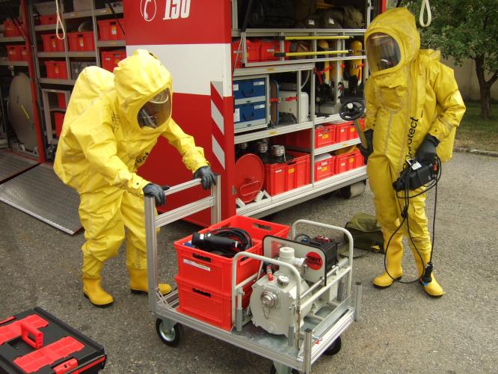
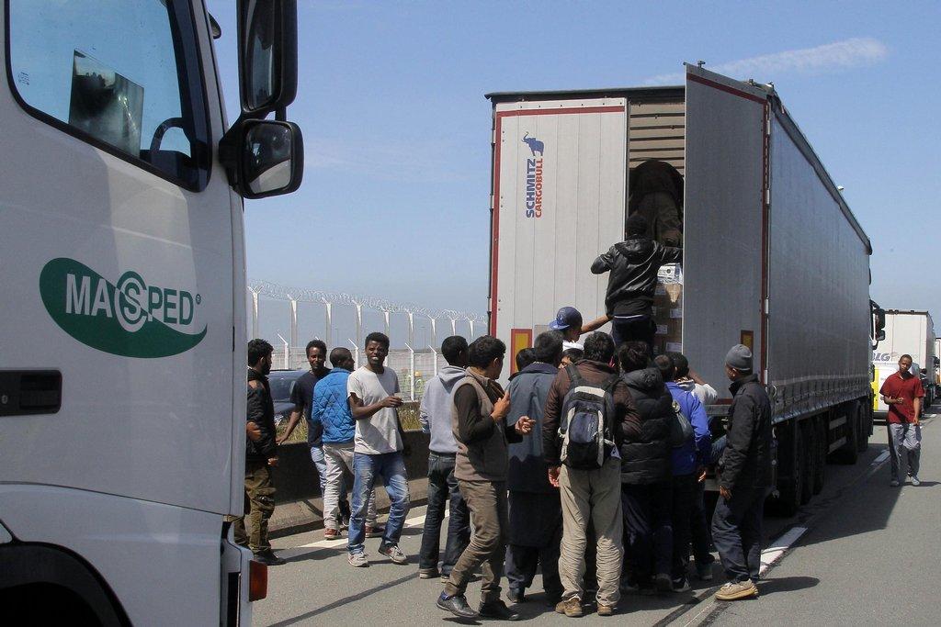
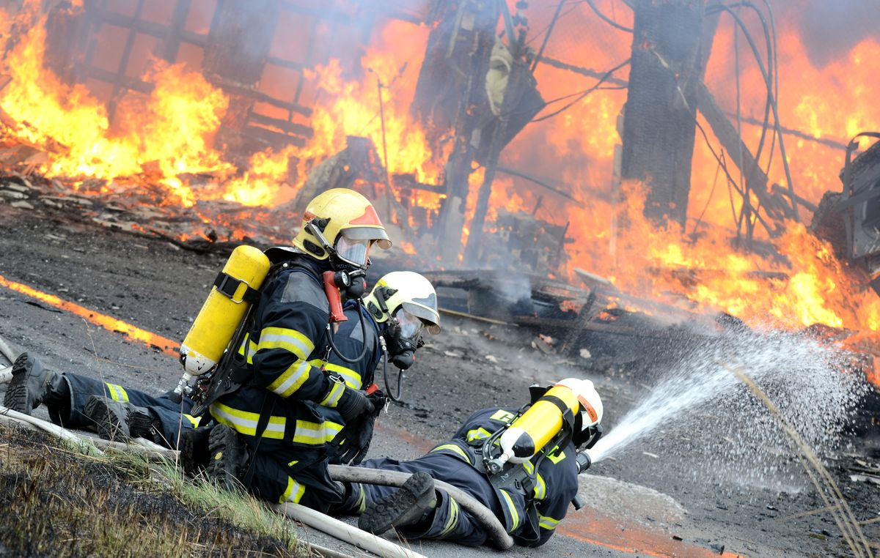
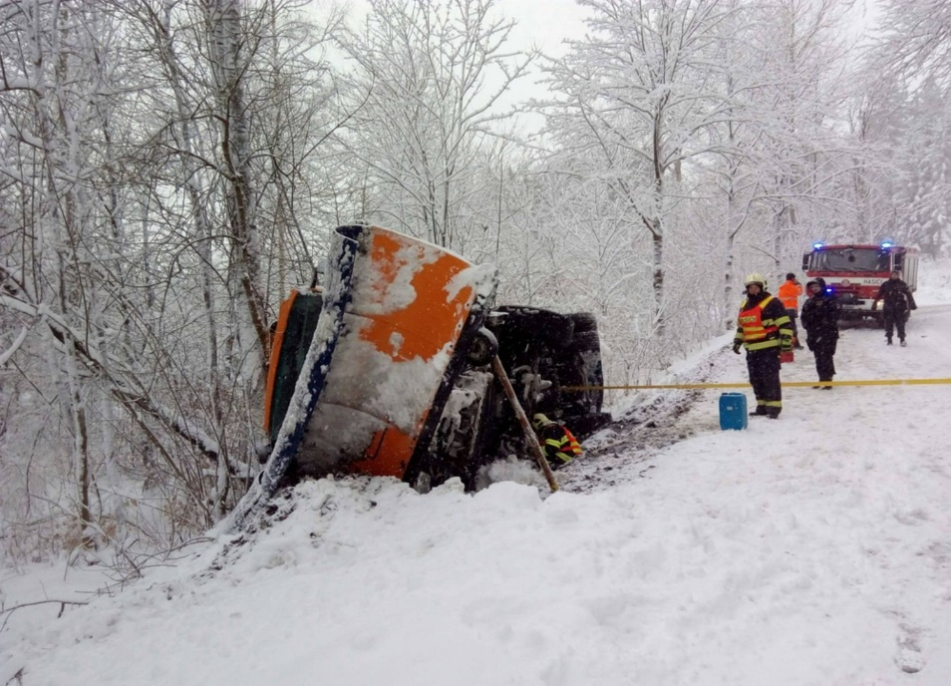
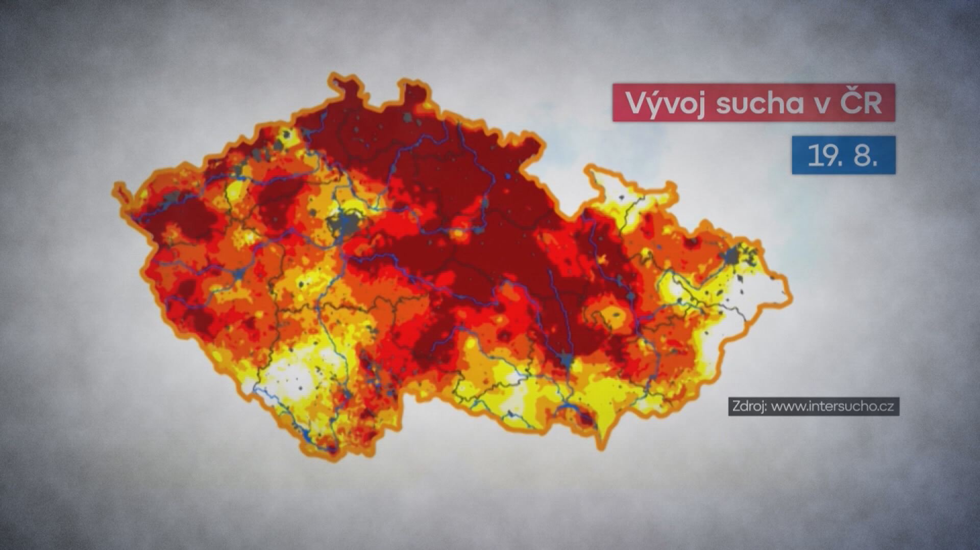

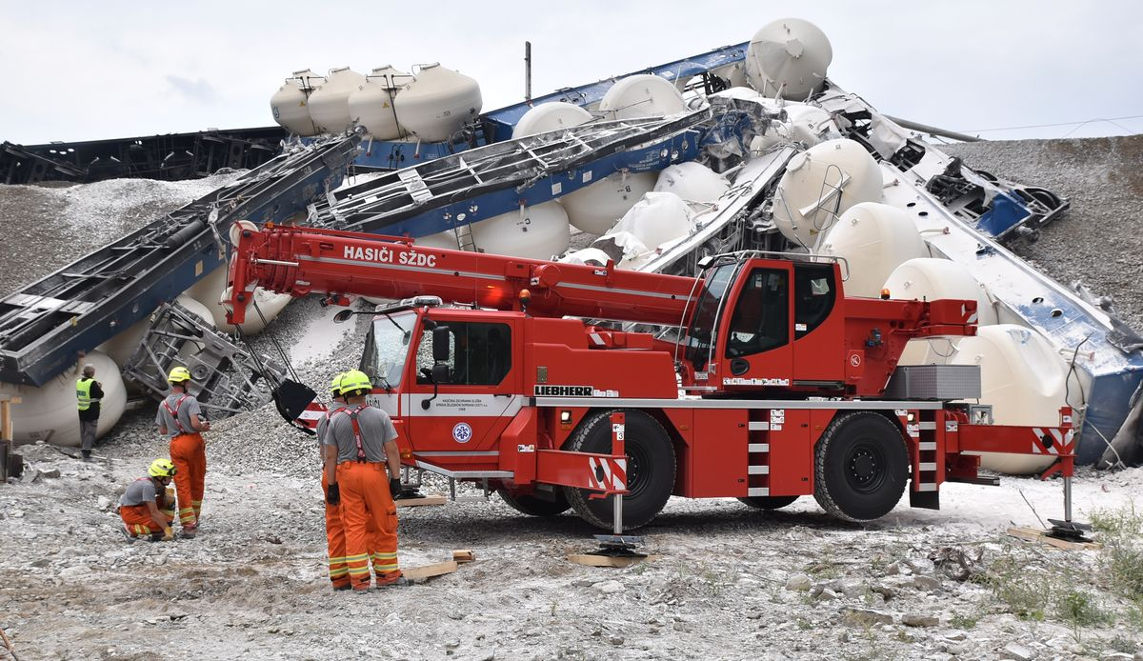
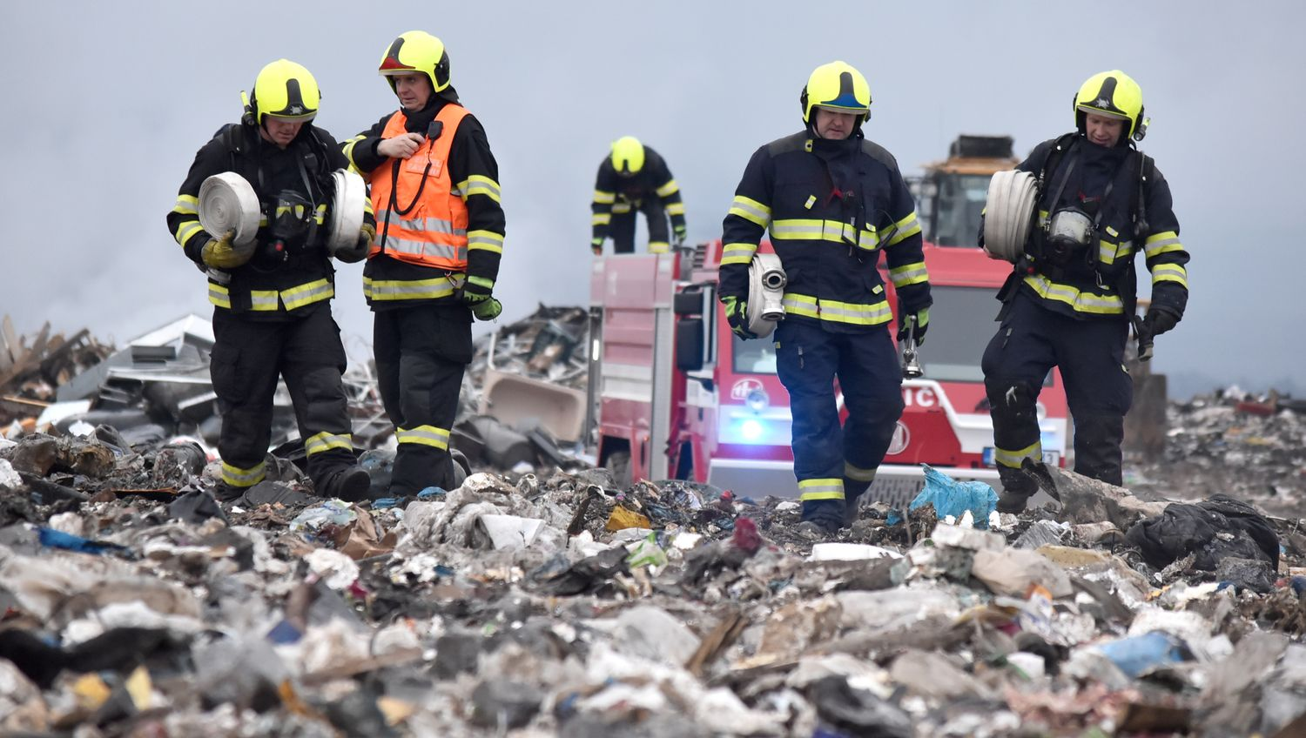
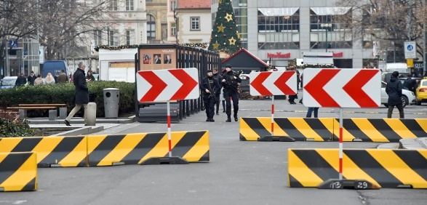
Mimořádná událost a krizová situace
MIMOŘÁDNÁ UDÁLOST
Událost nebo situace vzniklá v určitém prostředí v důsledku živelní pohromy, havárie, nezákonnou činností, ohrožením kritické infrastruktury, nákazami, ohrožením vnitřní bezpečnosti a ekonomiky, která je řešena obvyklým způsobem orgány a složkami bezpečnostního systému podle zvláštních právních předpisů. Pod tímto pojmem je v současných právních předpisech ČR.
KRIZOVÁ SITUACE
Škodlivé působení sil a jevů vyvolaných činností člověka, přírodními vlivy, a také havárie, které ohrožují život, zdraví, majetek nebo životní prostředí a vyžadují provedení záchranných
a likvidačních prací, narušení kritické infrastruktury nebo jiné nebezpečí, při nichž je vyhlášen stav nebezpečí, nouzový stav nebo stav ohrožení státu - § 2 písm. b) zákona 239/2000 Sb., o IZS.

Slide 7
Krizové stavy
STAV NEBEZPEČÍ
Tento stav může vyhlásit hejtman kraje nebo primátor (pro hl. m. Prahu), a to tehdy jsou-li
v případě živelní pohromy, ekologické nebo průmyslové havárie, nehody nebo jiného nebezpečí ohroženy životy, zdraví, majetek, životní prostředí, pokud nedosahuje intenzita ohrožení značného rozsahu, a není možné odvrátit ohrožení běžnou činností správních úřadů a složek integrovaného záchranného systému.
Na 30 dní, ze závažných důvodů je možno požádat vládu o její prodloužení.
NOUZOVÝ STAV
Pokud důvody pro vyhlášení stavu nebezpečí nepominuly, naopak jejich intenzita přesáhne hraniční mez a již nesplňují kritéria pro stav nebezpečí je třeba vyhlásit vyšší stupeň ohrožení,
a to nouzový stav, ten vyhlašuje vláda v případě živelních pohrom, ekologických nebo průmyslových havárií, nehod nebo jiného nebezpečí, které ve značném rozsahu ohrožují životy, zdraví nebo majetkové hodnoty anebo vnitřní pořádek a bezpečnost.

Slide 8
Krizové stavy
STAV OHROŽENÍ STÁTU
V případě, že je bezprostředně ohrožena svrchovanost státu nebo územní celistvost státu anebo jeho demokratické základy, je parlamentem České republiky vyhlášen stav ohrožení státu. Pro vyhlášení tohoto stavu je třeba, aby s jeho vyhlášením souhlasila nadpoloviční většina všech poslanců a nadpoloviční většina všech senátorů.
VÁLEČNÝ STAV
Jedná se o nejzávažnější stav. Je vyhlašován parlamentem České republiky v situaci, kdy je ČR napadena, nebo je-li třeba plnit mezinárodní smluvní závazky o společné obraně proti napadení.

Slide 9
Bezpečnostní rada
Karlovarského kraje

Slide 10
Poradním (koordinačním) orgánem hejtmana pro přípravu na krizové situace (řešení bezpečnosti kraje a krizovou připravenost)
Složení – 10 členů, předsedou bezpečnostní rady kraje je hejtman/ka, který/á jmenuje členy bezpečnostní rady kraje:
a) náměstka hejtmana, který zastupuje předsedu v době jeho nepřítomnosti,
b) ředitele krajského úřadu,
c) ředitele krajského ředitelství Policie České republiky,
d) ředitele hasičského záchranného sboru kraje,
e) příslušníka Armády České republiky určeného náčelníkem Generálního štábu Armády ČR,
f) ředitele zdravotnické záchranné služby kraje,
g) zaměstnance kraje zařazeného do krajského úřadu, který je zároveň tajemníkem,
h) vedoucího útvaru zdravotnictví krajského úřadu,
i) další osobu, která je nezbytná k posouzení stavu zabezpečení a stavu připravenosti
na krizové situace.

Slide 11
Jednání: nejméně 2x ročně (de lege) KK zpravidla 3x ročně (de facto)
Bezpečnostní rada kraje projednává a posuzuje stav zabezpečení a stav připravenosti
na krizové situace na území kraje, a to zejména:
a) přehled možných zdrojů rizik a analýzu ohrožení,
b) krizový plán kraje,
c) havarijní plán kraje,
d) vnější havarijní plán, pokud je schvalován hejtmanem kraje,
e) finanční zabezpečení připravenosti kraje a složek IZS na krizové situace a jejich řešení,
f) návrhy dohod s územními celky sousedního státu o spolupráci při řešení krizových situací
s jinými kraji a při poskytování pomoci,
g) stav připravenosti složek IZS v kraji,
h) závěrečnou zprávu o hodnocení krizové situace v kraji,
i) návrh ročního plánu kontrol prováděných v rámci prověřování krizové připravenosti kraje
u obcí s rozšířenou působností, obcí, právnických osob a podnikajících fyzických osob
a závěrů těchto kontrol,
j) návrh ročního plánu cvičení složek IZS a orgánů krizového řízení v kraji,
k) další dokumenty a záležitosti související s připraveností kraje na krizové situace a jejich řešení.

Slide 12
Stálá pracovní skupina

Slide 13
Stálá pracovní skupina při řešení krizové situace nebo při koordinaci záchranných
a likvidačních prací jedná nepřetržitě a připravuje podklady pro jednání krizového štábu, jehož je součástí
Složení:
tajemník krizového štábu,
pracovníci krajského úřadu,
zástupci základních složek IZS a odborníci s ohledem na druh řešené mimořádné události
nebo krizové situace,
odborné skupiny, např. Odborná skupina COVID-19 pro řešení epidemie a zdravotnická zařízení, Pracovní podskupiny MIGRACE – Ubytování, Zdroje, Stravování a materiální zabezpečení, Finančního zabezpečení, Legislativní podpory…

Slide 14
Místnost Krizového štábu
Karlovarského kraje

Slide 15
Využití místnosti Krizového štábu Karlovarského kraje s technickým vybavením:
zasedání KŠ včetně SPS KŠ – cvičení či ostrý provoz zejména při řešení mimořádných událostí (koordinace záchranných a likvidačních prací) a krizových stavů,
ke školení členů KŠ – cca 6x ročně,
k jednání s pracovníky odpovědnými za problematiku krizového řízení ORP, KVV, PČR a HZS Karlovarského kraje – cca 4x ročně,
semináře a školení v oblasti krizového řízení (IS ARGIS, IS KRIZKOM, IS NSRK, HOPKS, IS Externí aplikace pro OMN),
školení příslušníků zařazených do štábu HZS Karlovarského kraje a operačních skupin územních obvodů HZS Karlovarského kraje,
školení příslušníků zařazených do SPS KŠ ORP,
školení osob předurčených pro obsluhu Informační linky IZS (HZS Karlovarského kraje i NNO),
školení obsluhy programu Hromada (složky IZS),
školení členů KIP týmu.
Dále je možné využívat místnosti pro jednání komisí Karlovarského kraje:
Povodňové komise
Epidemiologické komise
Nákazové komise

Slide 16
Vznik a vybavení místnosti Krizového štábu Karlovarského kraje:
Požadavek na nové uzpůsobení místností KŠ a jejich technického vybavení vzešel
v průběhu roku 2018 na základě jednání složek IZS, zejména HZS, který je odborným garantem v oblastí krizového řízení, náměstka hejtmanky pro oblast bezpečnosti, odboru bezpečnosti a krizového řízení Krajského úřadu Karlovarského kraje, ale zejména
na základě obecného technického standardu pro efektivní reakce na přípravu a řešení mimořádné události (koordinování záchranných a likvidačních prací) a řešení krizových stavů.
K plánovanému rozdělení místnosti KŠ došlo koncem roku 2018, kde byla původně jedna velká jednací místnost stavebně rozdělena příčkou na dvě jednací místnosti pro KŠ a SPS KŠ.
Stavební úpravy a účelově upravený nábytek hradil ze svého rozpočtu HZS Karlovarského kraje (2/3 celkových nákladů). Technické vybavení místnosti bude hrazeno z rozpočtu Karlovarského kraje (1/3 celkových nákladů).
Byla instalována audiovizuální technika za účelem prezentace (vizualizace) potřebných dat a k promítání videosouborů, a to pro potřeby rozhodování členů KŠ a přípravu podkladů a plnění stanovených úkolů ze strany členů SPS KŠ (Bezpečnostní rada Karlovarského kraje a vedoucí pracovních skupin KŠ).

Slide 17
Instalovaná technika reflektuje požadavek na efektivní činnost obou orgánů krizového řízení, které vykonávají svojí činnost společně, ale v mnohém i samostatně.
Požadavek na efektivnost v krizovém řízení při přípravě a řešení mimořádných událostí (koordinování záchranných a likvidačních prací) a řešení krizových stavů je determinován zejména časovou tísní, zpracováním množstvím různorodých dat, nároky na kvalitní komunikaci a sdílením potřebných informací uvnitř těchto mnohačlenných kolektivních orgánů (v takovém případě je jeden obraz více než tisíc slov). Toto lze zabezpečit pouze standardními technickými prostředky.
Technické vybavení obou místnosti právě počítá i s případným technologickým rozvojem, např. s napojením obrazových a video souborů z místa případné mimořádné události.
Osazení místností KŠ a SPS KŠ standardními technickými prostředky pro vizualizaci
je nezbytnou součástí efektivního řešení mimořádných událostí a krizových stavů a jejich další využívání nad rámec zasedání KŠ je odůvodněno shora.

Slide 19
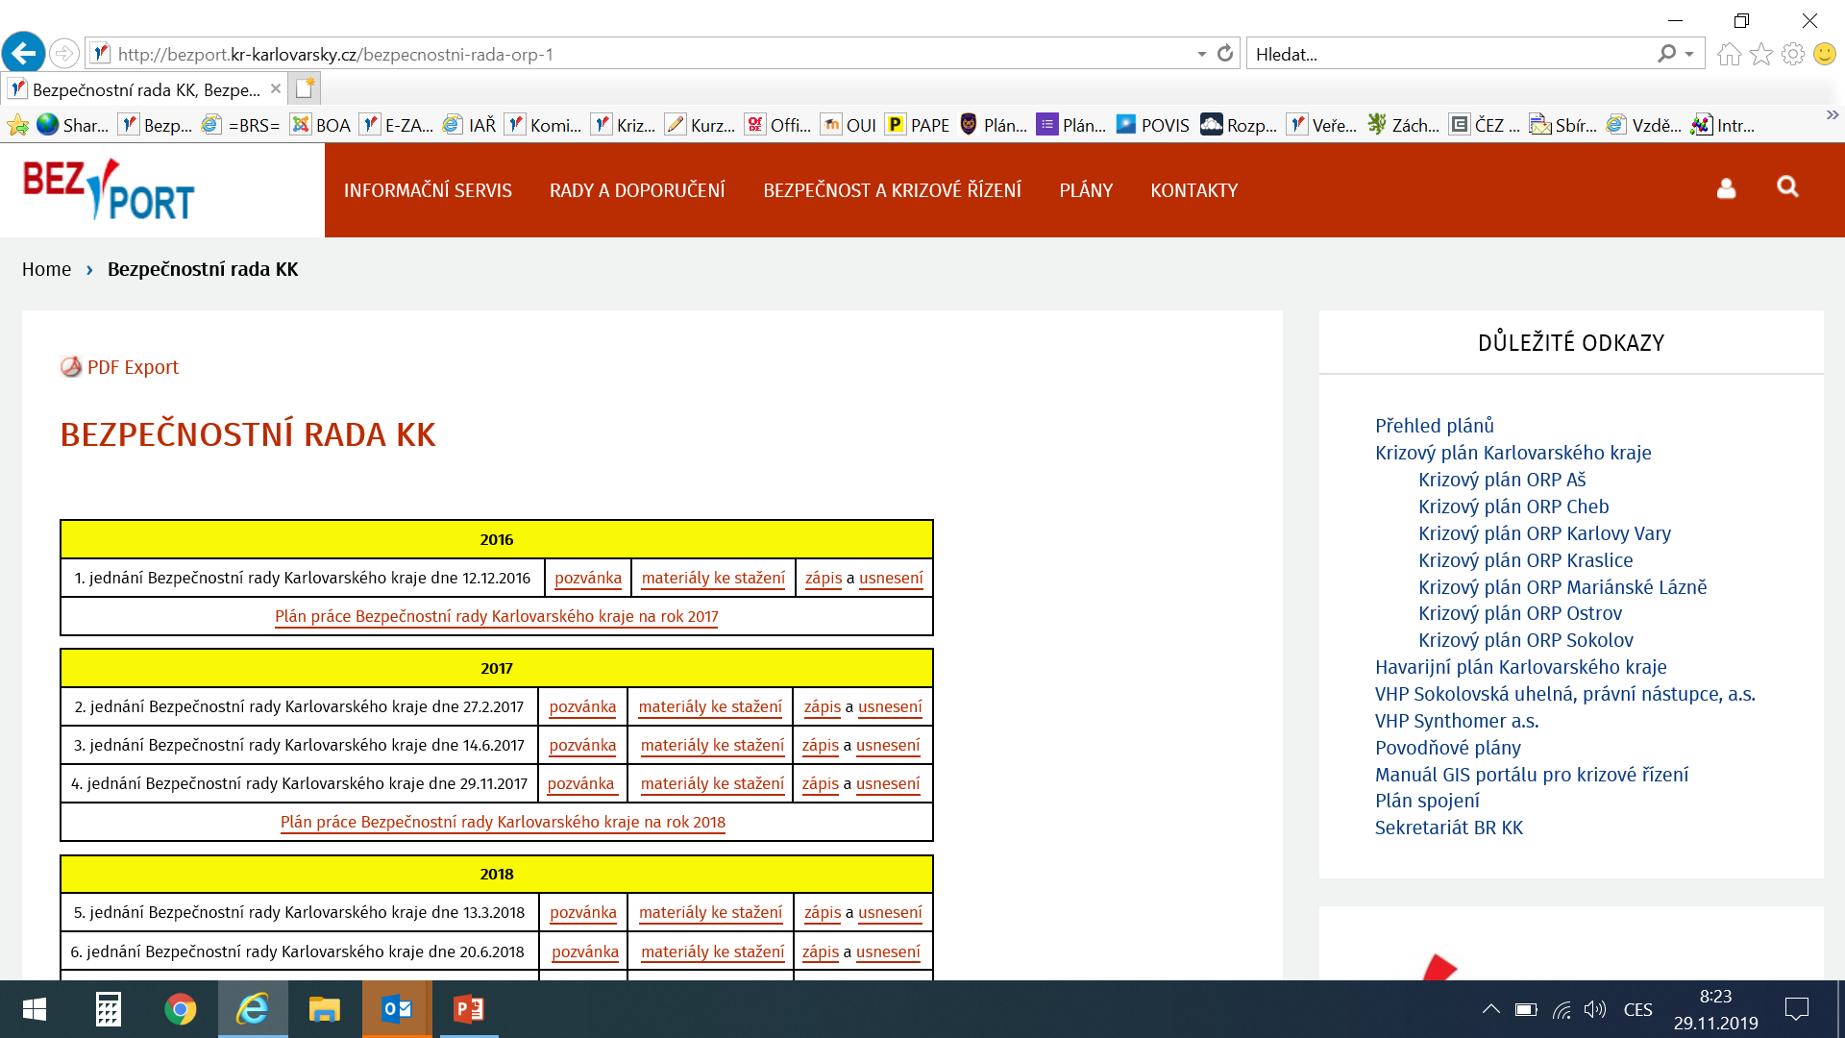
Bezpečnostní portál Karlovarského kraje
Notes:
BEZPORT je veřejným bezpečnostním portálem v Karlovarském kraji, jehož cílem je přinášet veřejnosti i odborníkům věrohodné a aktuální informace z oblasti přípravy a řešení mimořádných událostí, krizových situací a bezpečnosti v kraji.

Slide 20
Děkuji za pozornost
Mgr. Roman SVITÁK
vedoucí odboru bezpečnosti a krizového řízení
tajemník bezpečnostní rady kraje
tajemník krizového štábu kraje
bezpečnostní ředitel
tel: 354 222 190
mobil: 736 650 010
e-mail: roman.svitak@kr-karlovarsky.cz

